Slide 1
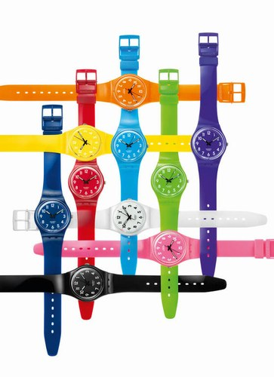
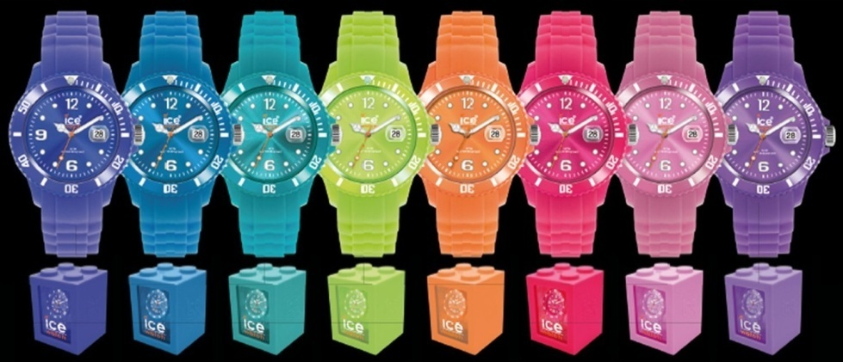
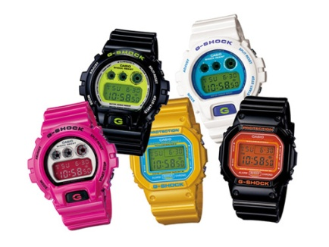
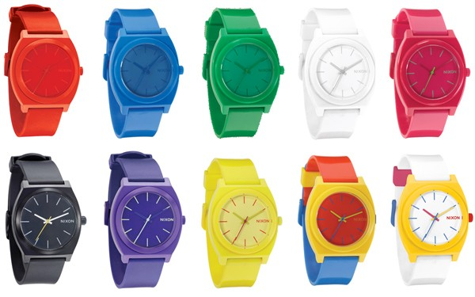
Dossier de Marketing
Les montres

Slide 2
PLAN
1. Les offres existantes dans cette catégorie de produits
2.Analyse de la stratégie de gamme (largeur, profondeur)
3.Segmentation & le positionnement des différentes marques présentes – Décryptage des codes utilisés
4.Eléments de différenciation et mapping de positionnement
5.Recommandations stratégiques - Swatch

Slide 3
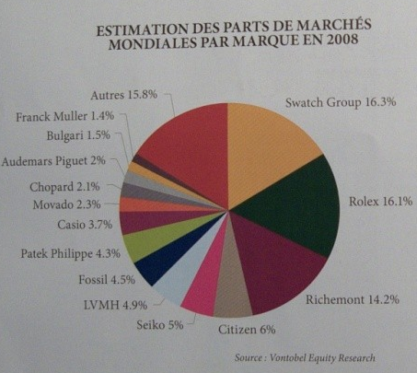
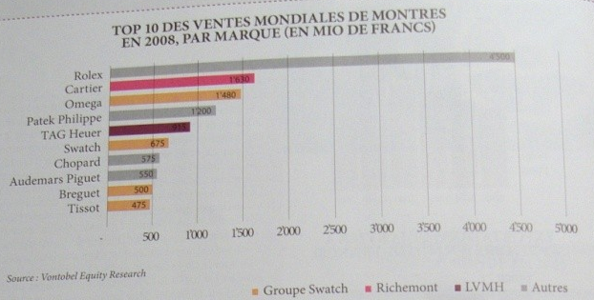
1. Les offres existantes dans cette catégorie de produits
Avec Swatch, Rolex ou encore Richemont, la montre suisse domine le marché mondial.
A eux seuls, ils réalisent presque la moitié des ventes. (46,6%)

Slide 4
1. Les offres existantes dans cette catégorie de produits
Depuis la création de la montre (18e siècle), le marché n’a cessé d’évoluer, avec des techniques de plus en plus perfectionnées et à la pointe de la technologie. Il y a une rude concurrence entre les marques.
Aujourd’hui, la montre n’est plus un simple instrument à donner l’heure, mais possède de multiples fonctions telles que la température ambiante, pression athmosphérique, date, chronomètre…
Le marché de la montre se décompose en 3 familles :
- Le marché du luxe (Rolex, Richemont, Cartier..)
- Le marché du « moyenne gamme » (Fossil, Nixon, Casio..)
- Le marché d’ « entrée de gamme »

Slide 5
1. Les offres existantes dans cette catégorie de produits
L’offre sur le marché de la montre se décompose aussi selon plusieurs caractéristiques:
Le sexe (modèle masculin, féminin, mixte, enfant)
Le mécanisme (automatisme, piloté, quartz, remontage manuel…)
Le type d’affichage (numérique, analogique)
La source d’énergie (le ressort, la pile)
Les caractéristiques attendues (exactitude, étanchéité, résistance aux chocs, verre inrayable…)
Fonctionnalités (alarme, chronomètre, calendrier, comptes-tours…)
Les composants (le mouvement, les aiguilles, le cadran, le bracelet, le fermoir…)

Slide 6
1. Les offres existantes dans cette catégorie de produits
Nous avons choisi d’étudier les marques suivantes: Swatch, Fossil, Nixon, Casio et Ice Watch.
Elles se situent toutes sur le marché de « moyenne gamme »

Slide 7

2. Analyse de la stratégie de gamme (largeur, profondeur)
La marque propose plusieurs collections :
Une collection femme qui se décompose en 4 gammes :
- Georgia qui comprend 35 montres
- Stella qui comprend 20 montres
- Cecile qui comprend 17 montres
- Heather qui comprend 27 montres
Notes:
7
7

Slide 8
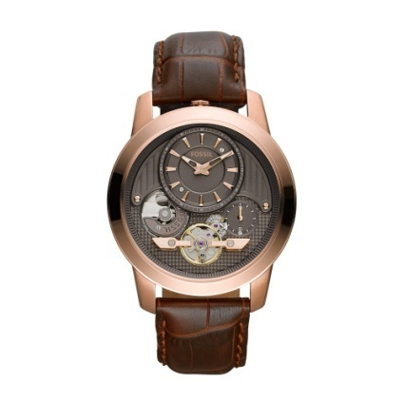
2. Analyse de la stratégie de gamme
Une collection homme qui se décompose 4 gammes:
- Grant qui comprend 18 montres
- Retro traveler qui comprend 34 montres
- Nate & gage qui comprend 18 montres
- Machine qui comprend 24 montres

Slide 9

2. Analyse de la stratégie de gamme
Les modèles de la marque Swatch sont répartis en cinq familles distinctes :
« Swatch Originals »
Qui se décompose elle-même en 7 gammes:
Les « Originals » sont en plastique, comme à l’origine. Divisés en sous-familles, ils existent en diverses tailles, formes et styles.
- Gent avec 104 montres
- New Gent avec 75 montres
- Square avec 10 montres
- Lady avec 52 montres
- Chrono avec 33 montres
- Jelly in Jelly avec 9 montres
- Active avec 1 montre

Slide 10
2. Analyse de la stratégie de gamme
- Square avec 3 montres
- Medium avec 26 montres
- Big avec 49 montres
- Chrono avec 115 montres
- Automatic avec 16 montres
- Nabab avec 2 montres
- Retrograde avec 2 montres
- Lady avec 23 montres
« Swatch Irony »
Qui se décompose elle-même en 7 gammes:
Les montres en métal, avec ou sans bracelet-métal adapté, existent dans une variation de grandeur, formes, styles et affichages de l’heure différents.

Slide 11
2. Analyse de la stratégie de gamme
- Classic avec 39 montres
- Chrono avec 1 montre
« Swatch Skin »
Qui se décompose elle-même en 2 gammes:
Elle est divisée en deux sous-familles :
L’ « Original Skin » et la « Skin Chronograph ». La première fut introduite le 6 octobre 1997 en tant que version ultramince de la Swatch originale, avec seulement 3,9 mm d’épaisseur, d’où son nom. Elle fut inscrite au livre des records de Guinness comme la montre plastique la plus plate du monde. La version chronographe y ajoute les fonctions spécifiques, à l’aide de deux poussoirs placés de part et d’autre de la couronne.

Slide 12
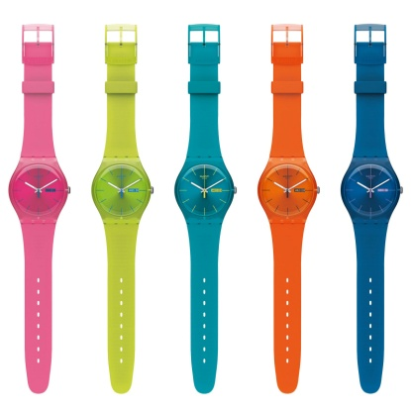
2. Analyse de la stratégie de gamme
« Swatch Beat »
Avec la gamme Swatch touch qui comprend 18 montres
Cette famille a été lancée en 1998, incorporant l’affichage digital dans divers modèles des trois familles existants, avec le système Internet Time.
« Maxi »
Avec la gamme Maxi watches qui comprend 3 montres
Il y a des editions spéciales comme :
Rolland Garros qui comprend 7 montres
Ethnic collection qui comprend 8 montres

Slide 13

2. Analyse de la stratégie de gamme
La gamme comporte des collections composées de 4, 8 ou 10 coloris différents et déclinées en 2 ou 3 tailles différentes, soit plus de 300 modèles. Toutes les montres sont équipées de mouvements de précision.
« Classic Collection »
C’est le modèle d’entrée de gamme qui se décline en 10 couleurs, avec 3 tailles différentes. Le bracelet est en plastique transparent ou opaque coloré. Le Becubic est assorti à la couleur de la montre.

Slide 14
2. Analyse de la stratégie de gamme
« Sili Collection »
Très proche de la collection classique, la différence se marque par la présence d’un bracelet en sillicone, d’un dateur automatique, avec 10 couleurs différentes de base et trois tailles différentes. En fonction des saisons, certaines couleurs apparaissent puis disparaissent. Le Becubic est assorti à la couleur de la montre.
« Collections Chrono »
Cette collection comporte 8 modèles. Une collection est montée sur des bracelets en plastique et l’autre sur des bracelets en silicone. Tous ces modèles sont en taille large et sont équipés d’un chronographe et d’un calendrier. Le Becubic est proposée transparent ou noir, avec un coussinet de présentation.

Slide 15
2. Analyse de la stratégie de gamme
« Gold & Silver Collection »
Bracelet de cuir, disponible en quatre couleurs différentes et deux tailles, unisex ou large. Équipé d’un calendrier.
« Stone Collection »
Gamme de montres avec des bracelets en plastique ou en silicone. Il s’agit d’un modèle classique avec un boitier composé de brillants en Crystal Swarowski. Disponible en deux tailles.
« XXL Collection »
Ces modèles sont les plus grands de la gamme, avec un calendrier. Disponible en quatre couleurs.
« Neon Collection »
Une collection de quatre couleurs vives, disponibles en trois tailles différentes.

Slide 16

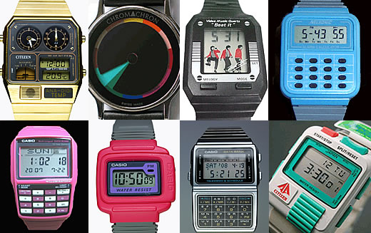
2. Analyse de la stratégie de gamme
Les modèles de la marque Casio sont répartis en six familles distinctes :
« G-SHOCK » qui se décompose elle-même en 3 gammes :
G-Premium avec 13 montres
G-Classic avec 34 montres
G-Specials avec 19 montres
« Baby-G » qui comprend 28 montres

Slide 17
2. Analyse de la stratégie de gamme
« Radio controlled Messieurs » qui comprend 16 montres
« Casio Sport » qui se décompose elle-même en 2 gammes :
Pro-trek avec 10 montres
Sea-Pathfinder avec 1 montre
« Edifice » qui se décompose elle-même en 2 gammes :
Edifice avec 64 montres
Edifice Wave ceptor avec 7 montres

Slide 18
2. Analyse de la stratégie de gamme
« Casio Collection » qui se décompose elle-même en 2 gammes :
Casio Collection avec 152 montres
Casio Collection Retro avec 19 montres

Slide 19

2. Analyse de la stratégie de gamme
Sniper avec 8 montres
Gunsmith avec 4 montres
Neon Yellow avec 4 montres
Black and Lum avec 4 montres
Anodaze avec 7 montres
Camo avec 1 montre
Desert Sand avec 3 montres
Regal avec 6 montres
La marque propose plusieurs collections :
Une collection homme qui se décompose en 8 gammes :

Slide 20
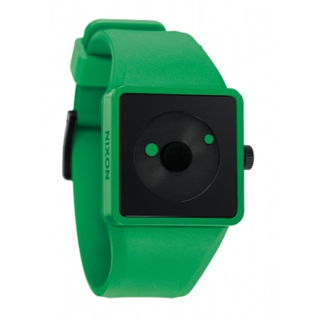
2. Analyse de la stratégie de gamme
Velvet avec 4 montres
Dip-Dye avec 3 montres
Champagne avec 6 montres
All White and Silver avec 4 montres
Desert Sans avec 3 montres
Regal avec 6 montres
Camo avec 1 montre
Anodaze avec 7 montres
Une collection femme qui se décompose en 8 gammes :

Slide 21
3. Segmentation & le positionnement des différentes marques présentes – Décryptage des codes utilisés
Fossil
Swatch
Ice Watch
Nixon
Casio

Slide 22
FOSSIL
Positionnement:
La marque Fossil se positionne aujourd’hui parmi les références sur le marché des montres et des accessoires de mode pour hommes et femmes.
Réputée pour la qualité de ses montres, la marque américaine se démarque par des accessoires à la pointe de la mode, alliant design et innovation technologique.
Sur le marché, Fossil se positionne plutôt sur l’entrée de gamme et le moyen de gamme.

Slide 23
FOSSIL
Cible:
Fossil vise une cible assez large. En effet, elle s’adresse aux hommes et aux femmes souhaitant apporter une touche personnelle à leur tenue.
Les montres conçues par la marque s’adaptent au look et à la personnalité de chacun. Des modèles masculins tendances et des pièces exclusivement réservées aux femmes attirent tous les passionnés de belles montres.
Pour le quotidien, le sport ou les occasions particulières, Fossil possède une gamme étendue afin de satisfaire toutes les envies. La marque présente régulièrement les derniers modèles en vogue, des montres sportives aux bijoux les plus élégants.

Slide 24

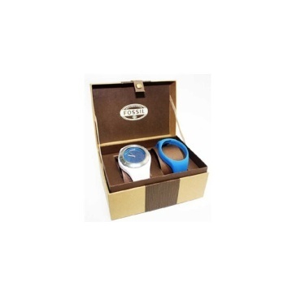
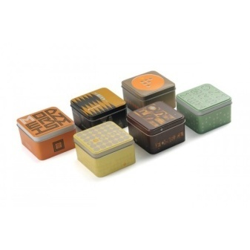
FOSSIL
Logo & Slogan:
Fossil a pour objectif de créer des produits
à la fois modernes et vintage. Une idée que
l’on retrouve dans le slogan de la marque
« Long Vintage Live »
Packaging:
Des packagings vintages, au style épuré et aux couleurs sobres, qui rappellent l’authenticité de la marque.
Gamme de prix: de 79€ à 229€

Slide 25
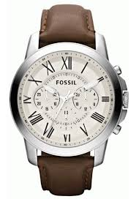
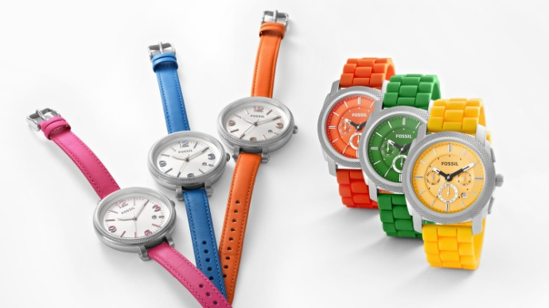
FOSSIL
Couleurs:
Des couleurs classiques sur certains modèles, leur donnant ainsi un look ancien et authentique, et d’autres plus vives, ‘flash’, pour apporter une touche de modernité.
Fossil propose des produits
qui correspondent au style et
à la personnalité de chacun.

Slide 26


FOSSIL
Campagnes de communication
Fossil réalise des campagnes de communication,
aussi bien à travers des affiches que des spots
publicitaires.
Elle met en avant ses produits en utilisant des
couleurs et une ambiance en adéquation avec
le style de la marque : bois/vintage, couleurs
Naturelles/authenticité.

Slide 27
FOSSIL
Tendance marketing:
Fossil mise son style authentique, classique, chic, qu’elle met en avant dans ses campagnes de communication, mais également sesdes collaborations avec de réelles icônes, comme Karl Lagarfeld par exemple, afin de revisiter ses modèles de montres et souligner l’élégance et le style de la marque.

Slide 28
SWATCH
Positionnement:
innovant par rapport à la concurrence. Des montres
entrée de gamme. Fabrication en plastique (différent
des autres modèles en cuir ou en métal). Objet de
mode à changer à chaque saison. Révolution dans ce
secteur. Leader sur le marché excepté la gamme de
luxe et prestige.
Cible:
Swatch décrit sa cible comme étant constituée de
jeune de 12 à 24 ans, intéressés par la mode

Slide 29

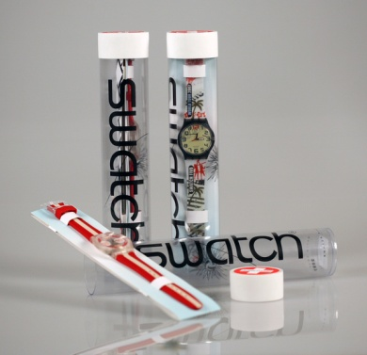
SWATCH
Logo & Slogan:
Swatch n’as pas de slogan défini mais il a
différents slogans selon les modèles de montres :
- “The crazy new wave in Swiss watches”
- “Maybe it’s time to self your Rolex”
- “Fight for it”
Packaging:
le packaging prend toute son importance chez Swatch, c'est la
valeur ajoutée du produit. Il y a possibilité de personnaliser ses
montres (bracelet, couleur, matières, taille …)

Slide 30
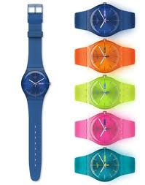
SWATCH
Gamme de prix: de 60€ (modèle classique) jusqu’à 300€
Couleurs – photos & images:
Couleur flash, du plastique, la conception sont les atouts de
la marque. Swatch c'est une attitude, une approche de la vie,
une façon de voir.
Le port de celles-ci est un moyen de communiquer,
d'appartenir à un groupe. La montre Swatch cible les personnes
pour chaque occasion. (fête des mères, pères, Roland Garros ..)
Signature :
Swatch insiste sur ses origines avec son logo qui comporte le
drapeau de la suisse

Slide 31
SWATCH
Campagnes de communication
SWATCH est porteur de spectacle. Son nouveau concept est mis
en place et il est communiqué à l'échelle international
(Times square NY, Champs Elysée, Shanghai, pékin, Hong Kong..)
La communication de Swatch est principalement axé hors média.
(grand événements sportifs, musicaux, culturel…).
Il y 'a également beaucoup d'investisements dans les lieux publics
(montre géante). Mais aussi du Sponsoring (les différents modèles
sont portés par des personnalités publiques ce qui représente
une vitrine de qualité.)

Slide 32
SWATCH
Tendance marketing:
Swatch insiste sur sa créativité. Les magasins sont
conçus pour montrer leurs couleurs, leur design créatif.
Cela permet à la marque de parler pour eux même.
Ouverture de "Swatch store" pour donner l'impression
d'un produit haut de gamme et exclusif.

Slide 33
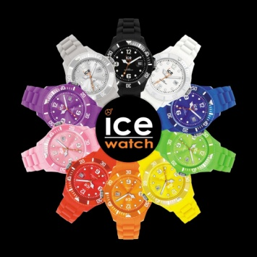
ICE-WATCH
Positionnement :
La marque ice-watch s'est rapidement imposé sur la marché de l'horlogerie, elle a misé sur des montres d'entrée de gamme très colorées qui se distinguent notamment par leur conception en plastique et silicone. La marque a créé à un prix accessible et que le client peut en plus adapter suivant ses goûts.

Slide 34

ICE-WATCH
Cible :
La marque s'intéresse à un segment de clientèle qui considère les bracelets montre comme des accessoires de mode qui permettent d'exprimer leur personnalité. Le positionnement de la marque se veut donc mode et attire un public large, de 7 à 77 ans.

Slide 35
ICE-WATCH
Packaging :
Le packaging utilisé par la marque est vraiment unique, il est sympathique et facile à empiler. C'est un aller-simple pour l'enfance avec une boîte en forme de Lego recyclée en tirelire.
Couleurs :
Ice-watch se démarque de ses concurrents grâce à ses couleurs vives et multiples, néons même pour certaines collections

Slide 36

ICE-WATCH
Logo :
Egéries : Florent Manaudou & David Guetta
Prix : De 59 à 250 euros

Slide 37
ICE-WATCH
Campagne de communication :
Pour la promotion des montres, l'entreprise a proposé un packaging totalement décalé et enfantin. De plus chaque ouverture de magasin est bien cadrée avec par exemple des cadeaux et des gâteaux. La communication de la marque se fait également grâce à des égéries comme David Guetta qui porte une des montre de la marque dans un de ces clip. Grande utilisation du placement de produit.

Slide 38
ICE-WATCH
Tendance Marketing :
La marque utilise énormément internet et mise beaucoup sur le marketing viral grâce aux réseaux sociaux. Lorsque quelqu'un tombe amoureux d'une montre ice-watch et le mentionne sur Facebook par exemple, on obtient un effet boule de neige extrêmement rapide. Il suffit d'appuyer sur une touche pour que cette information circule pour ainsi dire dans le monde entier. Cependant cette interaction virtuelle est à doucle sens. La marque transmet des informations depuis ses bureaux aux amateurs d'Ice-watch, mais en retour, elle reçoit aussi un feed-back de ses clients et de ses distributeurs du monde entier. Ce feed-back donne lieu à un mouvement cyclique de co-innovation pour la marque.

Slide 39

NIXON
Positionnement:
Les montres de chez Nixon on été conçues pour être en adéquation avec le style et la pratique de surf. La marque propose des montres d'entrée de gamme jusqu'à milieu de gamme. Les montres Nixon prouvent par elles-même que celui qui les porte appartient à une catégorie de personnes avec un certain style de vie…

Slide 40
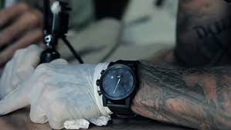
NIXON
Cible:
la cible des montres Nixon sont les personnes entre 17 et 35 ans intéressés par les sports de glisse ou qui aiment le style qui en ressort.

Slide 41
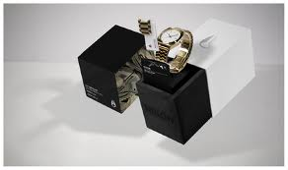
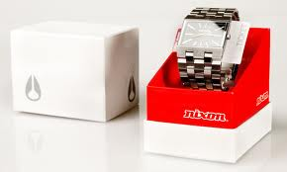
NIXON
Packaging:
les packagings sont épurés, de style assez minimal (souvent noirs et blancs). Cela dépend des saisons et du modèle mais les packagings de la marque restent sobres avec une couleur souvent unie et le logo.
Couleurs:
les couleurs dépendent des modèles et qui sont souvent en concordances avec la couleur de la montre. Des couleurs flash sont utilisées pour les saisons printemps-été

Slide 42


NIXON
Logo:
Prix: de 65 à 530 euros

Slide 43
NIXON
Campagnes de communication:
Nixon s'est tourné rapidement vers les sponsorings sportifs et habille les poignets des champions de glisse. Grâce à ce type de communication, Nixon devient la référence en terme de montre dans le domaine de la glisse. De plus, nixon adapte créé des univers pour leurs campagnes. Exemple: affiches, vidéos internet etc pour leur gamme "quad" qui regroupent tous types de produits -> montres, sacs, vêtements, casques audio et une personnalité en adéquation avec la campagne en question.

Slide 44
NIXON
Tendance marketing:
Nixon est très présents sur internet (marketing viral), ainsi que sur des endroits stratégiques pour leur image de marque comme dans des magasines de glisse, sur des compétitions de skate etc. Nixon se base énormément sur son image, elle doit être à la pointe des tendances en permanence.

Slide 45
CASIO
Positionnement:
Numéro 3 mondial du secteur en volume.
Image de marque : des montres multifonctionnelles. Beaucoup d’innovations et renouvellement fréquent des gammes. D'abord championne des montres numériques, Casio produit aussi des montres analogiques (2/3 de son CA).
Positionnement individuel des produits.
Les produits moyen de gamme sont distribués chez des bijoutiers, horlogers et revendeurs particuliers. Les modèles « de masse » sont disponibles dans les hypermarchés, les boutiques à bas prix et autres points de vente non spécialisés. Les premiers génèrent les bénéfices, les deuxièmes servent à gagner des parts de marché.

Slide 46
CASIO
Cible:
La cible générale de Casio sont les 15-30 ans.
Cependant, selon les gammes, Casio a un cœur de cible bien définit.
Baby-G, par exemple, est une gamme destinée aux jeunes femmes. Casio Sport cible les sportifs et les jeunes gens dynamiques.
On note quand même que les marques Edifice et Radio Controlled Monsieur ont une cible différente que celle de Casio. Ces gammes sont destinés aux hommes, bien ancrés dans la vie active, de plus de 30 ans.

Slide 47

CASIO
Logo & Slogan:
Le slogan du groupe Casio est « Créativité et contribution ».
Cependant on retrouve différents slogans selon les gammes et les
types de montres.
Pour G-Shock : "L'élégance, c'est de résister«
Pour la Casio Baby-G BG5601 : « Sweet, chic, unique »
Packaging:
Les packagings de Casio sont extrêmement bien étudiés : ils sont un véritable outil marketing dont l'objectif est affectif, puis conatif. Chaque marque a une identité propre, donc un packaging propre : le packaging exubérant de G-Shock n'a rien à voir avec celui des montres Edifice.

Slide 48
CASIO
Gamme de prix: de 18 à 549 €
Couleurs – photos & images:
Couleur flash, plastique et numérique pour les montres G-Shock et Baby-G. Sobriété pour le reste de la gamme.
Signature:
Casio mise sur la performance de ses produits, la marque est connue
pour ses montres multifonctions.

Slide 49
CASIO
Campagnes de communication
De manière générale, Casio déploie une communication relativement faible, misant davantage sur ses innovations et sa notoriété pour gagner des parts de marché. Cependant, la marque communique très largement sur sa gamme de produits « vaches à lait » G-Shock. Une énorme campagne internationale promotionnelle appelée « Shock the world » a été lancé en 2010: elle unie les montres aux univers de la musique (en organisant des soirées), du sport et d'autres disciplines chères aux jeunes de tous les pays. Aussi, une communauté rassemblant tous les passionnés de l'univers G-Shock et Baby-G a été créé ; elle s'articule autour d'un blog étroitement lié à une page Facebook. Casio hors média : placement de produit, par exemple Orelsan en 2011 avec les montres G-Shock.

Slide 50
CASIO
Tendance marketing :
Les collaborations représentent une des armes marketings de Casio.
A l'occasion des 30 ans de G-Shock en 2013, Casio s'est offert les services des pilotes de la Royal Air Force pour créer des produits forts en technologies. En 2012, un partenariat s'est développé avec la marque Maharishi, très influente au Royaume-Uni, et Medicom Toys, entre autres. Les collaborations avec des personnalités sont nombreuses (Lil’Wayne, Ke$ha).
Pour la marque SHEEN, Casio a également développé un partenariat avec Swarovski pour garnir les montres de la gamme.
Cette année, Casio a choisi une ambassadrice de renom pour promouvoir sa gamme SHEEN, puisqu’elle n'est autre que l'actrice italienne Isabella Canalis. G-shock a choisi comme ambassadrice la chanteuse.

Slide 51





4. Eléments de différenciation et mapping de positionnement
Prix
Qualité

Slide 52
4. Eléments de différenciation et mapping de positionnement
Analyse :
Ice-Watch : La qualité des montres Ice-Watch reste un point négatif de la marque compte tenu de leurs prix. En effet la marque mise énormément sur les effets de mode, de marketing grâce au placement de produit dans les clips de grandes stars mais les consommateurs revendique la qualité des produits. Ces derniers n’auraient pas une durée de vie très longue et la couleur vieillirait mal.

Slide 53
4. Eléments de différenciation et mapping de positionnement
- Casio : Les montres Casio disposent de nombreuses fonctionnalités en fonction des modèles et sont de très bonnes qualité dans les domaines pour lesquelles elles sont spécialisées. La marque mise donc sur les performances d’où le choix des différentes gammes comme la gamme Casio sport déstinés aux sports extrêmes notamment. Quant aux prix, ils reflètent complètement les performances des produits, ils varient en fonction des fonctionnalités de la montre.

Slide 54
4. Eléments de différenciation et mapping de positionnement
Nixon:
Nixon est une marque qui se positionnent quasiment au même niveau que Fosil en terme de prix et de qualité.
La marque dispose d’un nombre moins important de modèle que les marques ciblé sur les entrées de gamme uniquement.
Elle est donc plus « disponible » pour se recentré sur la qualité et peut donc se permettre de fixé des prix plus chère.

Slide 55
4. Eléments de différenciation et mapping de positionnement
Fossil :
La marque possède aussi bien des montres entrée de gamme que des montres milleu/haut de gamme.
Et c’est là qu’elle joue la différence entre nos marque étudier. Elle possèdent moins de modèle que Swatch ou encore Ice swatch mais du coup elle se consacre plus au modèle millieu de gamme. C’est donc pour cette raison que fosil se trouve au niveau de la meilleur qualité et du meilleurs prix.

Slide 56
4. Eléments de différenciation et mapping de positionnement
Swatch:
Les montres swatch ont un bon rapport qualité prix. La marque mise sur un nombre réduit de pièces et ses matériaux sont peu cher.
Elle se trouve au même niveau que Ice swatch en termes de qualités prix
Elle proposent un large choix de modèles et se recentrant plutôt sur l’entrée de gamme. Son positionnement c’est de proposer tous le temps de nouveau modèles. Elle ne peut donc moins se consacré à la qualité, ceux qui explique leurs prix plus faible que les autres marque étudier.

Slide 57
4. Eléments de différenciation et mapping de positionnement
Notoriété
Présence
Médiatique

Slide 58
4. Eléments de différenciation et mapping de positionnement
Analyse:
Fossil: Notoriété
La marque a été créée en 1984. Depuis elle n’a fait qu’augmenter ses ventes (+20% en moyenne chaque année) et a donc acquérit une notoriété mondiale. Avec des gammes en adéquation avec son époque mais avec toujours une signature propre, elle a sû traverser les générations.

Slide 59
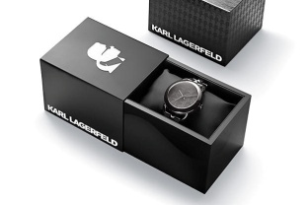
4. Eléments de différenciation et mapping de positionnement
Fossil: Présence Médiatique
Cette année, Fossil est en collaboration avec Karl Lagerfeld. Une collection de montre pour homme, élégante, dans des tons sombres, avec des design originaux
La marque a également réalisé des campagnes TV, diffusées sur des grands réseaux et chaînes musicales, notamment en Espagne, où elle est en confrontation directe avec Festina, le leader local ultra-dominant. Pour les marques « populaires » d'horlogerie comme Fossil, la télévision reste la voie royale, puisqu’elle permet de conjuguer fortes audiences en milieu jeune et présence médiatique rassurante pour les détaillants.
Cette présence n’est malheureusement pas assez régulière au niveau des médias, à l’international.

Slide 60
4. Eléments de différenciation et mapping de positionnement
Swatch: Notoriété
La marque est mondialement connue depuis les années 80. Leader sur le marché, le groupe Swath représente 17% des ventes mondiales en terme de montres. Swatch a connu une popularité folle au milieu des années 80 et même si une baisse s’est ressentie dans la décennie suivante, sa notoriété a de nouveau explosé par la suite. Aujourd’hui tout le monde connait la marque.

Slide 61
4. Eléments de différenciation et mapping de positionnement
Swatch: Présence médiatique
Elle soutient de nombreux talents sportifs qui partagent ses valeurs d’innovation et de non-conformisme.
Les fêtes de fin d’année ont été l’occasion du lancement de collections glamour et scintillantes.
La montre New Gent Lacquered a fait l’objet d’un lancement très remarqué et a été plébiscitée dans le monde entier, remportant une adhésion particulière dans les pays européens.

Slide 62
4. Eléments de différenciation et mapping de positionnement
Swatch: Présence médiatique (suite)
Lancement de la Chrono plastic : le credo Push the Button of Fun a alors envahi les villes du monde entier dans une vague de dynamisme et de jeunesse.
Le processus de rénovation des boutiques Swatch dans les principales villes européennes a par ailleurs battu son plein tout au long de l’année
Au Moyen Orient, L’ouverture de plus de trente nouveaux magasins souligne son leadership incontesté sur ce marché.
La marque sait véritablement faire parler d’elle et créer le buzz en organisant des évènements, ou lors de lancements de produits. Elle possède une très forte présence médiatique.

Slide 63
Eléments de différenciation et mapping de positionnement
Ice Watch: Notoriété
C’est une marque plus récente, moins connue par toutes les générations que les deux précédentes. Depuis 3 ans, la mode est à la montre voyantes, au couleurs vives. C’est à ce moment là que Ice Watch a connu une augmentation de sa notoriété. On peut se demander si cette dernière va perdurer dans le temps ou s’essouffler…

Slide 64
Eléments de différenciation et mapping de positionnement
Ice Watch: Présence médiatique
La marque belge qui ose défier les horlogers suisses
La marque Ice-Watch a ouvert, fin novembre à Genève, un flagship store dans un emplacement très symbolique.
De plus, après le lancement de sa boutique en ligne en 2011, Ice-Watch renforce sa présence avec l’ouverture d’une première boutique monomarque, en complément des 100 points de vente déjà présents en Suisse.

Slide 65
Eléments de différenciation et mapping de positionnement
Ice Watch: Présence médiatique (suite)
Ice Watch a sorti les montres Ice World Collection à l'occasion des JO 2012. Des montres déclinées aux couleurs de 24 pays signées Ice Watch pour la collection Ice World.
Ice Watch a bénéficié d'une belle couverture médiatique grâce à l'apparition de ses montres dans les clips des Black Eyed Peas ou David Guetta. la femme du DJ a récemment collaboré avec Ice Watch pour une série de montres F*** Me I'm Famous by Cathy Guetta, tandis que Florent Manaudou s'est associé à la marque afin de lancer deux montres pour les Jeux Olympiques.
La marque est plus récente que les autres, mais réussit à assurer une présence médiatique à l’international, grâce à certaines collaborations ou lors d’évènements.

Slide 66
Eléments de différenciation et mapping de positionnement
Nixon: Notoriété
Nixon est une marque qui a vu le jour en 1998, elle a donc 15 ans. En peu de temps elle a su se faire un nom grâce aux technicités et au design de ses montres. Aujourd’hui, mondialement connue, sa notoriété est très forte dans le domaine de la glisse et pour ceux qui s’y intéressent.

Slide 67
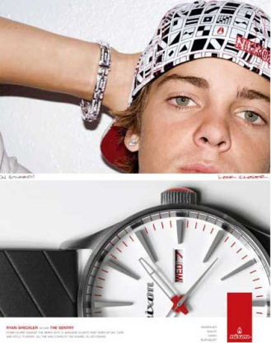
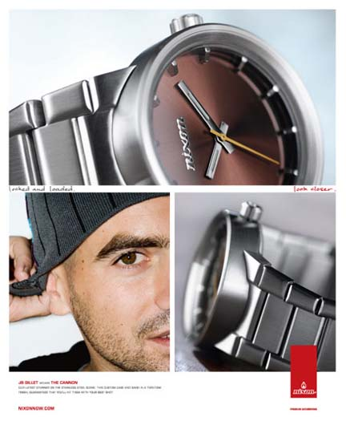
Eléments de différenciation et mapping de positionnement
Nixon: Présence médiatique
Nixon dispose d'un des meilleurs team du skateboard, dont les membres font le tour du monde. Un road trip pour la marque avec notamment Alex Mizurov et Antony Lopez. Ces skateurs font sa promotion. De plus, la marque est très présente, en général, dans le domaine des sports de glisse.
Cette présence médiatique est assez
restreinte, puisqu’elle reste très ciblée
sur les sports de glisse.

Slide 68
Eléments de différenciation et mapping de positionnement
Casio: Notoriété
Casio n’est pas seulement connu pour ses montres mais aussi pour ses calculettes, Appareils photo ou instruments de musique. En ce qui concerne ses montres, Casio a réussi un coup de génie en ressortant des anciens modèle dans les années 2010 qui ont eu un succès fulgurant auprès des jeunes générations. Casio, est une marque de référence en horlogerie.

Slide 69
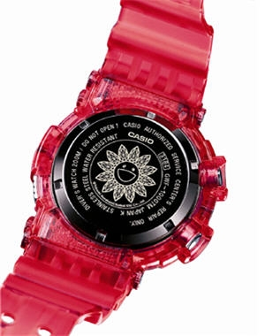
Eléments de différenciation et mapping de positionnement
Casio: Présence médiatique
2013 : La montre G-Shock & Takashi Murakami de Casio
A l'occasion du 40ème anniversaire de Tokyo FM, l'une des principales stations de radio japonaise, l'artiste de renommée internationale Takashi Murakami rejoint la maison Casio pour un modèle inédit. Une montre grand luxe à la couleur flashy pour toutes les adeptes de pièces collectors.
La marque Casio fait parler d’elle, crée des collaborations
pour créer des modèles exclusifs, mais n’est pas
présente de manière régulière auprès des médias.

Slide 70
4. Eléments de différenciation et mapping de positionnement
Nouveaux produits
Effort Marketing

Slide 71
4. Eléments de différenciation et mapping de positionnement
Analyse
Dans cette analyse, on comprend qu’une des force du leader Swatch est bel et bien sa capacité à proposer de nouveaux produits; mais aussi sa capacité à les mettre en avant. La marque multiplie les renouvellement de gamme, et celles-ci sont accompagnées de campagnes de communication et d’un packaging avantageux pour leur vente. Pour mettre en œuvre ses objectifs, Swatch a les moyens financiers, que lui confère sa position de leader.
Nixon a une stratégie complètement différente en termes de nouveaux produits. Le renouvellement de la gamme est rare. La marque fournit cependant des efforts marketing, l’identité de la marque est visible grâce au packaging, et la mise en place d’une communication ciblant les sportifs est efficace.

Slide 72
4. Eléments de différenciation et mapping de positionnement
L’image même de Casio s’est construite sur son offre de montres multifonctionnelles; de là, la marque ne s’est jamais arrêté d’innover. Son renouvellement de gamme est fort. Ses efforts marketings sont assez conséquents: beaucoup de partenariats et donc de nouveaux produits, packagings attirants … Cependant, les efforts marketings sont concentrés sur un nombre restreint de gamme et ne s’appliquent pas à l’ensemble des marques de Casio.
Ice-Watch propose beaucoup de nouveaux produits, même si ceux-ci ne sont pas le fruit de fortes études en R&D, mais plutôt d’efforts marketing poussés où « nouveaux » correspond ici à de nouvelles couleurs, tailles ou encore packaging (et pas à de nouvelles fonctions).
Le cas Fossil est à distinguer de ses concurrents. Son renouvellement de gamme est moyen, tout comme ses efforts marketing.

Slide 73
5. Recommandations stratégiques - Swatch
Pourquoi Swatch ?
Présent depuis un demi-siècle, Swatch est le leader incontesté sur le marché de la montre. S’intéresser au leader nous paraissait logique et pertinent : en se penchant davantage sur le cas Swatch, nous espérions mieux comprendre comment la marque a réussi à s’imposer sur ce marché.
Aussi, le fait d’avoir choisi Swatch vient d’un sentiment personnel : chacune des membres du groupe a eu une montre de la marque. Et parmi toutes les marques que nous avons étudiés, c’est celle que nous connaissions le mieux, donc celle qui a suscité le plus d’intérêt à nos yeux.

Slide 74
5. Recommandations stratégiques - Swatch
Garder le rythme actuel de renouvellement de gamme afin de continuer à capter l’attention des consommateurs
Au niveau communication hors-média, Swatch pourrait faire davantage de placement de produit.
A l’instar de ses concurrents Casio, Seiko et Citizen, ET dans un souci économique, Swatch pourrait se mettre à faire ses propres mouvements de montre. D’autant plus que les montres analogiques constituent la majorité des produits de la marque.
Swatch pourrait se diversifier et produire davantage de montres digitales et numériques afin de récupérer des parts de marché sur ses concurrents (seule la gamme Swatch Touch dispose de montres numériques). De part sa position de leader, Swatch a les moyens financiers nécessaires pour investir dans ce type de production, ainsi que la notoriété et le savoir-faire pour la rentabiliser.

